Slide 2
从企业安全开发生命周期SDL
到熟悉而又充满惊喜的VSRC2.0时代！

Slide 3
唯品会SDL发展历程
《VIP项目安全上线管理流程V1.0》发布
VIP安全评审自助提测系统上线
《web安全测试基线用例》发布
2014年9月
2015年
2016年6月
2014年8月
2015年3月
2016年5月
《产品设计与开发安全红线V1.0》发布
全年2000+项目通过上线前评审
自主研发黑盒扫描系统上线

Slide 4
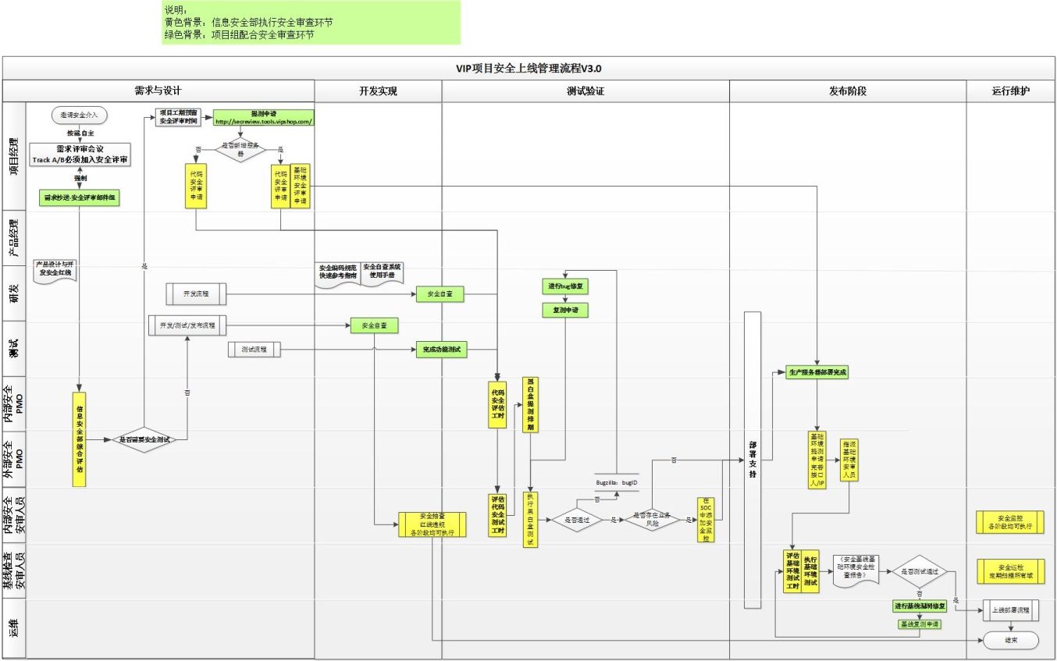

构建SDL——标准化安全开发流程
培训
需求与设计
验证与发布
开发实现
响应
持续改进

Slide 5

上线管理流程——降低人为因素

Slide 6
需求阶段尽早干预 降低漏洞发现成本

Slide 7
红线评审未通过 立即中断安全测试

Slide 8
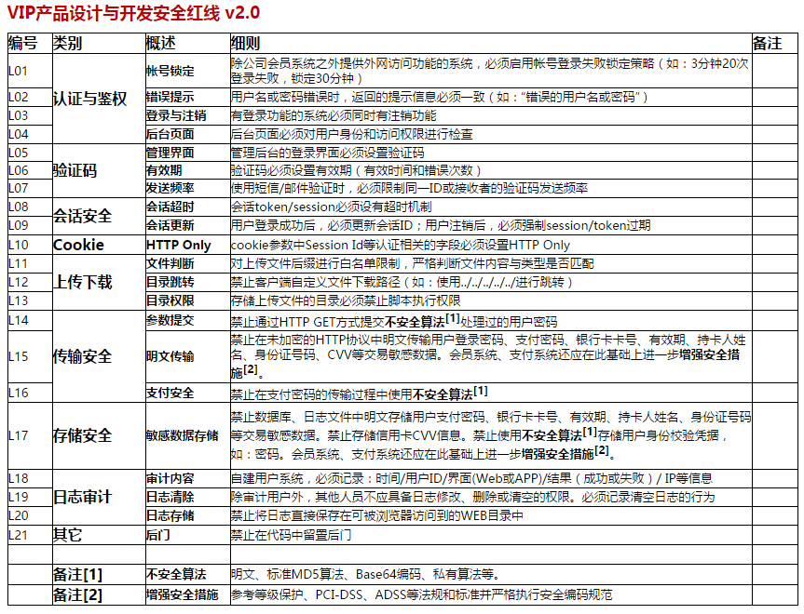
安全红线——消除低级漏洞！

Slide 9
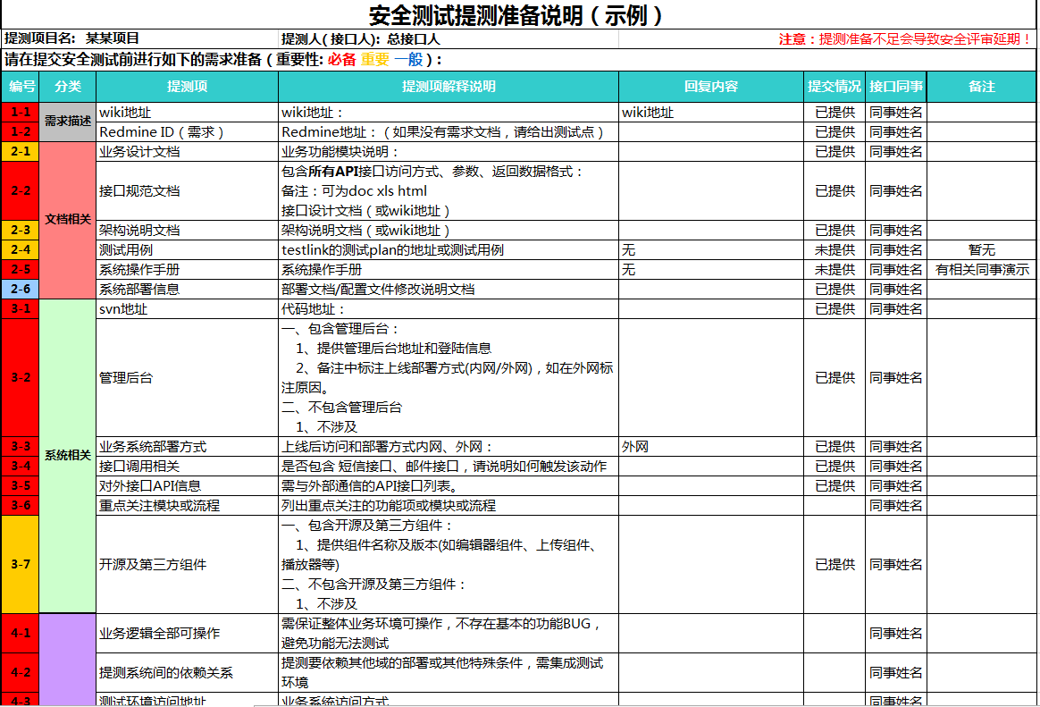
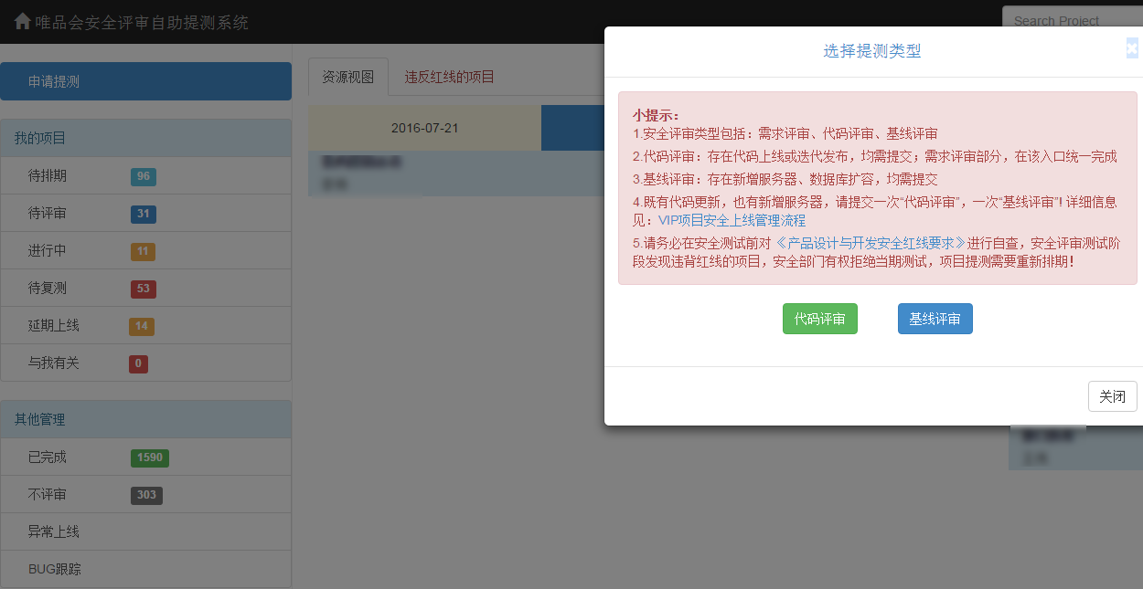
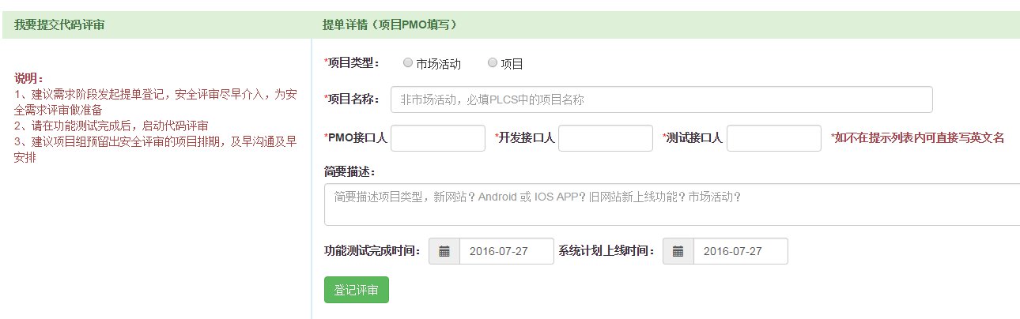
提测流程变形记——Excel到平台
邮件
成本高
系统
体系化
易规划
易淹没

Slide 10

人在塔在 德玛西亚
有策略
含整体的安全管控策略、安全目标，针对重要业务的安全策略；
有组织
含角色和职责分工、协作；
有标准
含设计标准/规范、部署标准/规范，以及适合公司环境的产品/工具/组件等标准；
有流程
将上述策略、标准/规范嵌入到流程中；
能落实
策略、标准/规范得到贯彻实施，如代码审计、安全测试、安全部署等，通过技术、工具或审计等手段辅助落地。

Slide 11
漏洞管理——通过流程闭环解决
评审了怎么还有漏洞
业务发展迅速
手工测试，难免遗漏
每周有近百个需求需要评审
安全评审要前置
无奈的第三方
降低漏洞发现和修复成本
SDL
业务发展迅速的同时也需要第三方来支撑
人工绕过上线流程
开发技术水平不一
开发团队内部宣导与意识不足
每周都有开发入职，新入职的开发安全意识比薄弱

Slide 12
方法都知道 落地很艰难
领导不支持 一切都免谈
除了靠自己 还得靠伙伴

Slide 13
sec.vip.com

Slide 14

1
VSRC2.0 主站风格不错！
——太棒了！现在我们都知道它能做什么了！
VSRC2.0 礼品商城很棒！
—— 是的！然而这只是升级的一部分！
… 之后呢？
—— 聆听大家内心最真实的想法！

Slide 15
VSRC2.0功能简介
自动化流程
2
自动化分配漏洞进行修复
漏洞去重
sec.vip.com
新增漏洞域功能
报表分析
此次改版新增智能化报表分析平台
数据统计
优化数据统计平台
2015年8月VSRC上线运营
2016年2月17日微信公众号
2016年5月10日VSRC2.0升级上线
2016年第二季度T-Safe团队

Slide 16
VSRC2.0升级一览
贡献值&安全币
马尔代夫旅游
3
sec. vip.com
新增业务系数
心愿单
明确业务划分
唯科普专栏
多渠道提交漏洞

Slide 17
VSRC2.0未来规划
壹
增加 现金奖励
贰
加强 技术交流
4
叁
共建 SRC 联盟

Slide 18


唯品会安全应急响应中心

